Slide 1
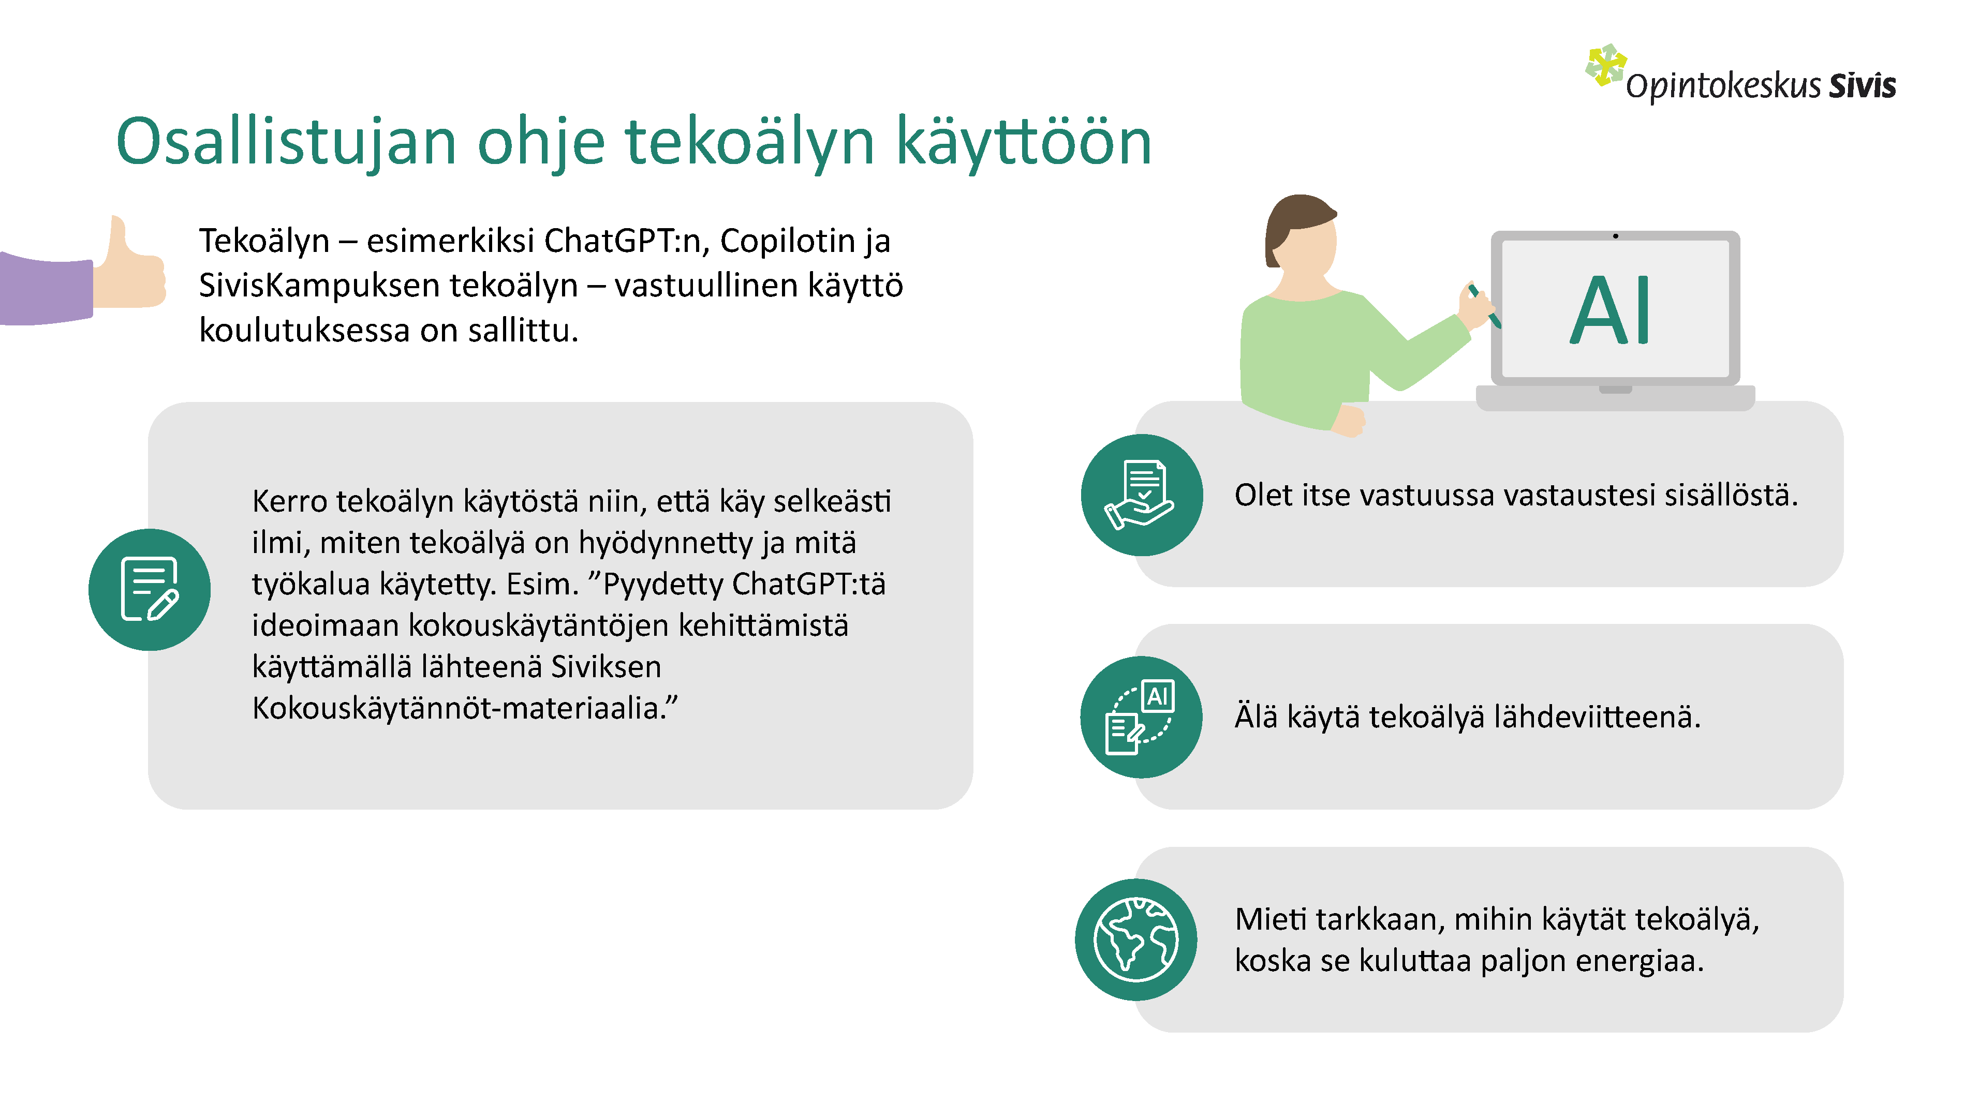

Slide 2
Osallistujan ohje tekoälyn käyttöön
Tekoälyn – esimerkiksi ChatGPT:n, Copilotin ja SivisKampuksen tekoälyn – vastuullinen käyttö koulutuksessa on sallittu.
Kerro tekoälyn käytöstä niin, että käy selkeästi ilmi, miten tekoälyä on hyödynnetty ja mitä työkalua käytetty. Esim. ”Pyydetty ChatGPT:tä ideoimaan kokouskäytäntöjen kehittämistä käyttämällä lähteenä Siviksen Kokouskäytännöt-materiaalia.”
Olet itse vastuussa vastaustesi sisällöstä.
Älä käytä tekoälyä lähdeviitteenä.
Mieti tarkkaan, mihin käytät tekoälyä, koska se kuluttaa paljon energiaa.

